Slide 1





Дополнительная профессиональная
образовательная программа
повышения квалификации
в области СОЗДАНИЯ ВЫСОКОЭФФЕКТИВНЫХ
НАНОСТРУКТУРИРОВАННЫХ ЭЛЕКТРОДНЫХ МАТЕРИАЛОВ
ДЛЯ ЩЕЛОЧНЫХ И ЛИТИЙ-ИОННЫХ АККУМУЛЯТОРОВ
По заказу Фонда инфраструктурных
и образовательных программ
Компания-инициатор
ПАО «Завод автономных источников тока»
Партнеры:
ФГБОУ ВО «Саратовский национальный исследовательский
государственный университет имени Н.Г. Чернышевского»
«Национальный исследовательский технологический
университет «МИСиС»

Slide 2
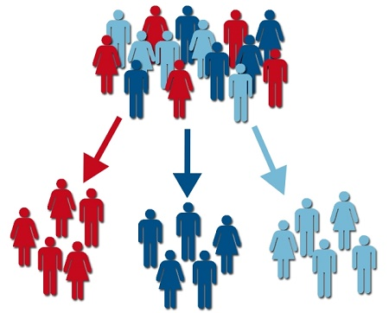
Целевые группы обучающихся и образовательные результаты (профессиональные компетенции)
I группа: инженеры-технологи по получению наноструктурированных оксидных электродных материалов для хранения и конверсии электрохимической энергии на основе сложных солей и комплексных оксидов
ПК 1.1. Корректировать технологический процесс получения оксидных электродных наноматериалов согласно техническим требованиям;
ПК 1.2. Разрабатывать программы технического контроля и осуществлять контроль качества оксидных электродных наноматериалов.
II группа: инженеры-технологи по модификации и применению углеродных наноматериалов или нанокомпозитов на их основе
ПК 2.1. Корректировать технологический процесс получения углеродных электродных наноматериалов согласно техническим требованиям;
ПК 2.2. Разрабатывать программы технического контроля и осуществлять контроль качества углеродных электродных наноматериалов.
III группа: инженеры-конструкторы элементов ХИТ, основанных на наноструктурированных материалах
ПК 3.1. Разрабатывать конструкции ХИТ на основе наноструктурированных материалов согласно техническим требованиям на новые виды продукции;
ПК 3.2. Разрабатывать программы испытаний и осуществлять испытания ХИТ на основе наноструктурированных материалов.

Slide 3

Структура
образовательной программы
Общепрофессиональный цикл (80 ч.), основной учебный материал которого положен в основу
электронного учебного курса «Современные тенденции в сфере применения наноматериалов и нанотехнологий на производствах ХИТ» (48 ч.)
- МДК 01 Методы получения и исследования нанодисперсных материалов (42 ч. всего, 26 ч. в формате ЭУК),
- МДК 02 Физическая химия ХИТ, электрохимические методы исследования (28 ч. всего, 16 ч. в формате ЭУК),
МДК 03 Защита результатов интеллектуальной деятельности
на промышленных производствах (10 ч. всего, 6 ч. в формате ЭУК),
Профессиональный цикл
ПМ 01 Особенности синтеза и применения оксидных наноматериалов в технологии ХИТ (104 ч.)
- МДК 01.01 Оксидные наноматериалы в производстве ХИТ (68 ч.)
- ПП 01 Практика (36 ч.)
ПМ 02 Углеродные наноматериалы в производстве химических источников тока (104 ч.)
- МДК 02.01 Углеродные наноматериалы в производстве ХИТ (68 ч.)
- ПП 02 Практика (36 ч.)
ПМ 03 Конструирование элементов ХИТ
с применением нанодисперсных материалов и нанотехнологий (146 ч.)
МДК 03.01 Основные конструктивные особенности ХИТ, применение перспективных материалов
в технологии ХИТ (64 ч.)
- МДК 03.02 Тестирование ХИТ и батарей на их основе (46 ч.)
- ПП 03 Практика (36 ч.)

Slide 4

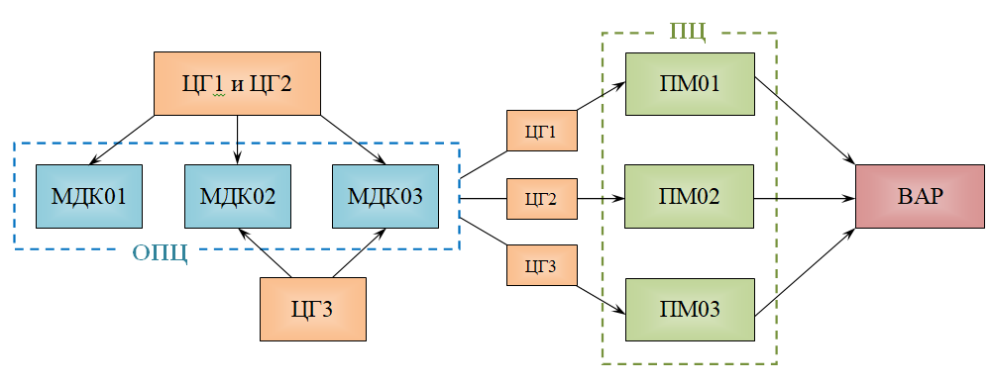
Блок-схема освоения образовательной программы
Нормативный срок освоения программы составляет 244 ч.
Форма реализации образовательной программы – очно-дистанционная

Slide 5

Учебный план
образовательной программы
Индекс | Элементы учебного процесса, в т.ч. учебные дисциплины, профессиональные модули |  | Всего часов | Всего учебных часов | Аудиторная учебная нагрузка |  |  |  | Самостоятельная работа, часов | Практики, стажировки, часов
 |  |  |  |  | всего, часов | в т.ч. лабораторно-практические занятия, часов | курсовое проекти-рование | в т.ч. консуль-тации
Общепрофессиональный цикл в формате очно-дистанционного обучения
МДК 01. | Методы получения и исследования нанодисперсных материалов |  | 42 | 42 | 16 | 16 | - | - | 26 | -
МДК 02. | Физическая химия ХИТ, электрохимические методы исследования |  | 28 | 28 | 12 | 12 | - | - | 16 | -
МДК 03. | Защита результатов интеллектуальной деятельности на промышленных производствах |  | 10 | 10 | 4 | 4 | - | - | 6 | -
 | Всего по ОПЦ |  | 80 | 80 | 32 | 32 | - | - | 48 | -
Профессиональный цикл
Профессиональный модуль 1 «Особенности синтеза и применения оксидных наноматериалов в технологии ХИТ»
МДК 01.01 | Особенности синтеза и применения оксидных наноматериалов в технологии ХИТ |  | 68 | 68 | 60 | 44 | - | 2 | 8 | -
ПП 01 | Практика |  | 36 | - | - | - | - | - | - | 36
 | Всего по ПМ 01 |  | 104 | 68 | 60 | 44 | - | 2 | 8 | 36
Профессиональный модуль 2 «Углеродные наноматериалы в производстве химических источников тока»
МДК 01.02. | Углеродные наноматериалы в производстве ХИТ |  | 68 | 68 | 64 | 36 | - | 2 | 4 | -
ПП 02 | Практика |  | 36 | - | - | - | - | - | - | 36
 | Всего по ПМ 02 |  | 104 | 68 | 60 | 44 | - | 2 | 4 | 36
Профессиональный модуль 3 «Конструирование элементов ХИТ с применение нанодисперсных материалов и нанотехнологий»
МДК 03.01 | Основные конструктивные особенности ХИТ, применение перспективных материалов в технологии ХИТ |  | 64 | 64 | 56 | 36 | - | 2 | 8 | -
МДК 03.02 | Тестирование ХИТ и батарей на их основе |  | 46 | 46 | 40 | 24 | - | - | 6 | -
ПП 03 | Практика |  | - | - | - | - | - | - | - | 36
 | Всего по ПМ 03 |  | 146 | 146 | 130 | 106 | 12 | 10 | 18 | 36
Стажировка |  |  | 36 | 36 |  |  |  |  |  | 36
Подготовка и защита выпускной квалификационной работы |  |  | 24 | 24 | - | - | - | - | - | -
Итого по программе |  | Группа I: МДК 01, МДК 02, МДК 03, ПМ 01, ВАР | 244 | 184 | 122 | 104 | 12 | 4 | 62 | 36
 |  | Группа II: МДК 01, МДК 02, МДК 03, ПМ 02, ВАР | 244 | 184 | 122 | 104 | 12 | 6 | 62 | 36
 |  | Группа III: МДК 02, МДК 03, ПМ 03, ВАР | 244 | 184 | 146 | 122 | 12 | 10 | 40 | 36

